Slide 1
2. Proces tvorby webových stránek
Martin Krčál
Brno, KISK FF MU, 2.3.2015

Slide 2
Proces tvorby webových stránek
Údržba
Plánování
Zveřejnění
Návrh
Realizace

Slide 3
Plánování

Slide 4
Tvůrčí tým
webdesignér
  grafik, kodér
specialista na obsah
  vizualizace obsahu, SEO,…
zástupce zadavatele
uživatel

Slide 5
Co byste si měli zjistit
určení cílové skupiny
cíle stránek
obsah webu (existují podklady?)
speciální požadavky klienta
má klient nějaké vzorové stránky
zmapování konkurence

Slide 6
Určení cílové skupiny
různí uživatelé
  věk, znalosti, zkušenosti
různé chování uživatelů (návyky)
  starší lidé více čtou, mladí prohlížejí
různé přístupy (aneb proč přicházejí)
  firemní stránky, portály, e-shopy, e-banky
Notes:
přístupy – jinak se uživatelé chovají na portálech, něco jiného očekávají od firemních stránek a e-shopů

Slide 7
Určení cílové skupiny
KDO je cílová skupina uživatelů
CO cílová skupina chce
JAK (jakou formou) to cílová skupina chce

Slide 8
Mířit na všechny
=
netrefit nikoho

Slide 9
Praktický úkol
pojišťovna specializující se na povinné ručení
důraz na nízkou cenu pojištění
definujte cílovou skupinu

Slide 10
Jak poznat cílovou skupinu?
kvantita
  dotazníky, průzkumy
kvalita
  rozhovory, focus groups, pozorování, persony, storybordy,…

Slide 11
Koho testovat?
budoucí uživatelé
zástupci oboru, kterému se web věnuje
oddělení péče o uživatele
lidé komunikující s uživateli
lidé z okolí
  rodina, známí,…

Slide 12
Kde zkoumat?
online prostředí
neformální prostředí
  kavárna vs. kancelář

Slide 13
Odměny za testování
finanční odměna
poskytnutí SW nebo služby
certifikát
drobný dárek
dobrý pocit ☺

Slide 14
Ptejte se na to,…
jaký mají problém a jak ho teď řeší
  nástroje, weby, postupy
co ji na řešení vadí
  jak by to šlo vylepšit
co dělají
  jak pracují s Vaším produktem, chtějí ho využívat, pomáhá jim

Slide 15
Rozhovory
POSLOUCHEJTE
RESPONDENTY!!!!

Slide 16

Proč vytváříme webové stránky?

Slide 17
Cíle stránek
prezentovat firmu, projekt, služby…
zpřístupňování informací
poskytování služeb
komunikace
zábava
Notes:
prezentace firmy, projektu – oslovení sponzorů, u každého uvést příklady

Slide 18
Cíle stránek prakticky
informovat
  události, produkty, služby
propagace značky
  zvýšit povědomí o značce, věrnost značce
zvýšit obrat z prodeje
  e-shopy, podpora prodeje
vytvoření komunity
vyrovnat se a překonat konkurenci
Notes:
prezentace firmy, projektu – oslovení sponzorů, u každého uvést příklady

Slide 19
Obsah webu
jaké informace umístit na web?
podklady od zadavatele
strukturování informací
cizojazyčná verze
Notes:
strukturování informací – přemýšlet, jak seskupovat podobné informace

Slide 20
Ostatní
speciální požadavky klienta
  grafika vychází z image firmy
vzorové stránky klienta
  co se mu líbí, jak si představuje web
zmapování konkurence
  standard v oboru, inspirace

Slide 21
Krutá realita
☹ mnoho klientů neví, co chce
☹ mnoho klientů není schopno poskytnout podklady
☹ cizojazyčná verze = práce pro webmastera
☹ chybí reálná představa o ceně

Slide 22
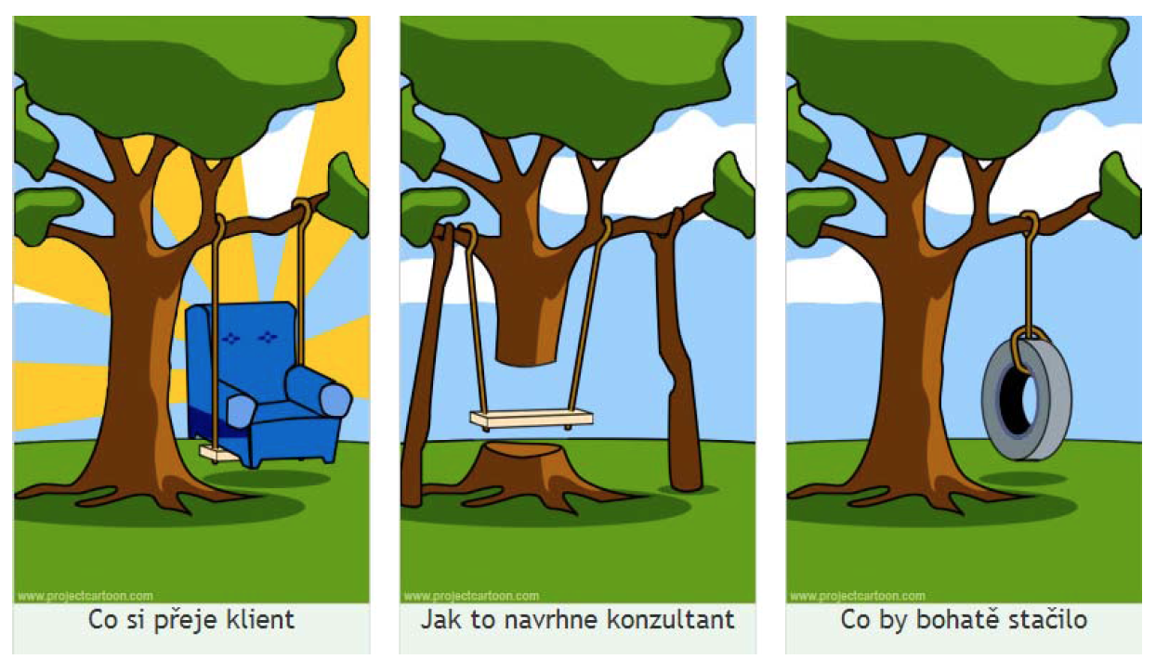
Návrh

Slide 23
Návrh webu
nápad = polovina práce
skica, drátěný model
prototyp
grafický návrh
  volba rozlišení
  pozadí, písmo, další prvky na stránce
  použití barev
  ...

Slide 24
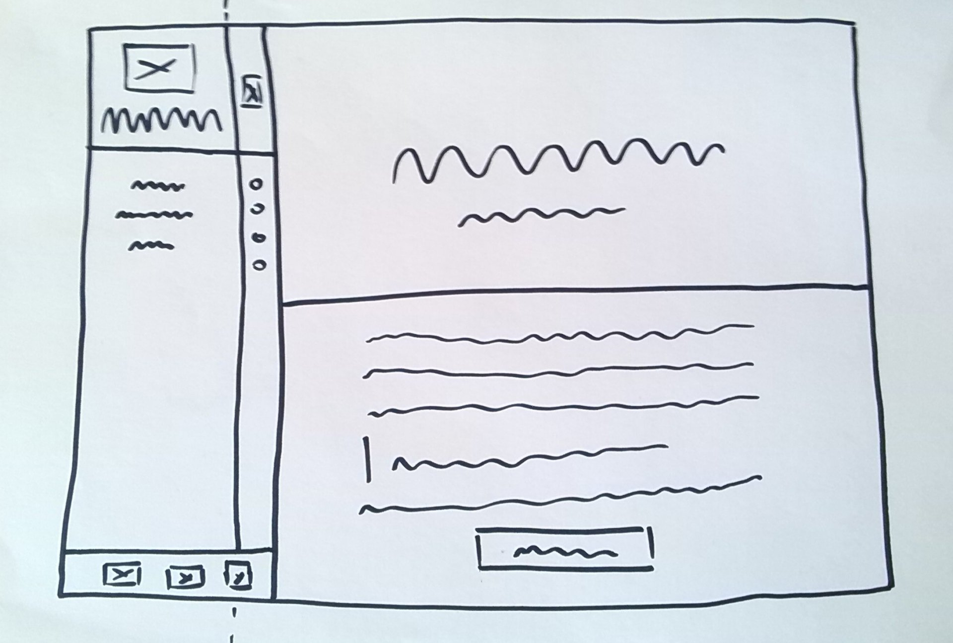
Skica
Zdroj: Inetwork.cz

Slide 25
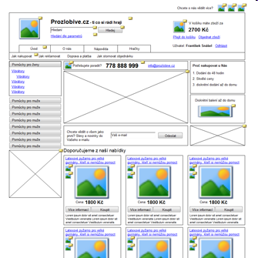
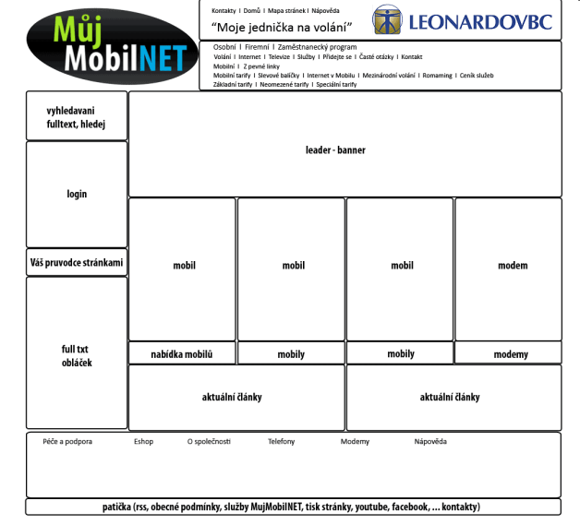
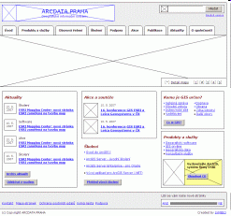
Wireframe = drátěný model webu
Další ukázky
Zdroj: Shopsys.cz, SEO-Web-Design.cz a Symbio.cz

Slide 26
Druhy Wireframe
Textový
  seznam položek a funkcí, nejjednodušší
Blokový
  rozmístění do bloků, jejich přibližná velikost na stránce
  text s popisem obsahu nebo funkčnosti
Podrobný
  podrobný popis všech elementů webu
  přesné proporce, obsah i funkčnost podrobně popsány
Proklikávací
  nadstavba podrobného wireframu
  jednotlivé stránky jsou propojeny (jsou klikatelné)
  využití pro uživatelské testování

Slide 27
Nástroje
Axure
  komerční, demoverze
Balsamiq
  komerční 7 denní trial, webová verze
Justinmind
  komerční, i měsíční předplatné, freeforever edition
další nástroje

Slide 28
Informační architektura
rozdělení obsahu do sekcí
návrh menu
  horizontální
  vertikální
  ostatní (víceúrovňová, drobečková,…)
stálá navigace = na jednom místě

Slide 29
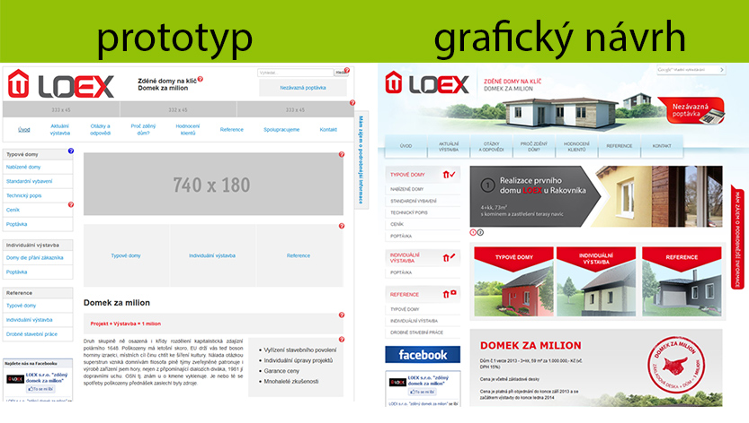
Prototyp a grafický návrh
Zdroj: Artweby.cz

Slide 30
Kde vzít inspiraci
asociace ke klíčovým slovům webu
webové stránky, templates
denní tisk, časopisy
okolí (příroda, město, život)
ptát se kamarádů, členů rodiny,…

Slide 31
Templates
http://www.templatesbox.com
http://www.freewebsitetemplates.com
http://www.flashtemplatestore.com
http://freesitetemplates.com
Free HTML+CSS Web Templates (Smashing Magazine)

Slide 32
Fotobanky
sxc.hu - databanka fotografií zdarma
freephotosbank.com - zdarma
everystockphoto.com - zdarma
istockphoto.com – komerční
pixmac.cz – komerční
Profimédia – komerční
Dollarphotoclub – komerční, foto za $1

Slide 33
Rozcestník
Blue Vertigo - odkazy na fotogalerie, šablony, textury, kliparty,…

Slide 34
Druhy licencí
free - zdarma
non-commercial - pro nekomerční účely
royalty free - bez omezení počtu užití (jednorázový nákup, paušální cena)
rights-managed - dle užití
creative commons – piktogramy (druhy, wiki)

Slide 35
Chcete si přivydělat?
prodej vlastních fotografií

Slide 36
Předkládání návrh klientovi
průběžné
více návrhů
důležitá komunikace
návrh x realizace v HTML - rozdíly
realizace teprve po schválení!!!

Slide 37
Realizace

Slide 38
Statické prezentace
výhody
  rychlé
  jednoduchý návrh
  stačí základní znalosti HTML
nevýhody
  nutný zásah do zdrojového kódu při každé aktualizaci

Slide 39
Dynamické prezentace
výhody
  data lze ukládat do databáze
  správa přes administraci
  webové služby (např. formuláře)
nevýhody
  nutná znalost programovacího jazyka
  adresa s proměnnými (řeší mod_rewrite)

Slide 40
Redakční systémy
umožňují správu webu bez znalosti webových technologií
někdo je musí zprovoznit (admin)
spravují se přes webové rozhraní
nevýhoda - mohou být snadno napadnutelné (zejména free systémy)

Slide 41
Příklady redakčních systémů
Wordpress,
Joomla!, Drupal, PHP Nuke
SunLight - český systém
Wiki projekty (info)
Webnode - český online CMS, v základu zdarma
eshopy QuickCart a PrestaShop - zdarma
http://www.opensourcecms.com

Slide 42
Nástroje na tvorbu webu
WYSIWYG
  MS Expression Web (Frontpage), DreamWeaver, Contribute,
  článek The 10 Best Windows WYSIWYG Editors na About.com
non-WYSIWYG
  Notepad, PSPad, jEdit, EasyPad,...

Slide 43
Zveřejnění

Slide 44
Hosting a adresa
freehosting x komerční hosting
domény druhého a třetího řádu
  http://www.web.cz x http://www.web.cz/neco
volba vhodné adresy
  SEO, krátké, logické,…
com, info, org, biz, net, cz, sk,…???

Slide 45
Vyhledání vhodného hostingu
Hostingy.cz - přehled hostingů
Měření dostupnosti hostingů – zdarma

Slide 46
Hostingy zdarma
Zikum.cz
  hosting zdarma, doména .tk zdarma
Webzdarma.cz
Pípni.cz
  hosting pro domény 2. řádu
zahraniční hostingy

Slide 47
Další možnosti pro náročné
virtuální hosting
  rozdělení serveru mezi menší počet zákazníků, garantovaný výkon
managed a dedikované servery
  pronájem serveru
server housing
  vlastní server u poskytovatele

Slide 48
Zásady zveřejnění webu
proveďte test na uživatelích
důkladně si pročtěte texty
vyzkoušejte platnost odkazů
otestujte fungování služeb
zveřejňujte pouze hotový web!!!!
  under construction = velká chyba

Slide 49
Údržba

Slide 50
Údržba
pravidelné aktualizace a optimalizace
udržujte krok s konkurencí
sledujte aktuální trendy
sledujte statistiky  chování uživatelů
„donuťte“ uživatele vracet se

Slide 51
Proces tvorby webových stránek
Údržba
Plánování
Zveřejnění
Návrh
Realizace

Slide 52
Máme čas?
Co na webových stránkách nesnášíte?
  uveďte alespoň jednu věc

Slide 53
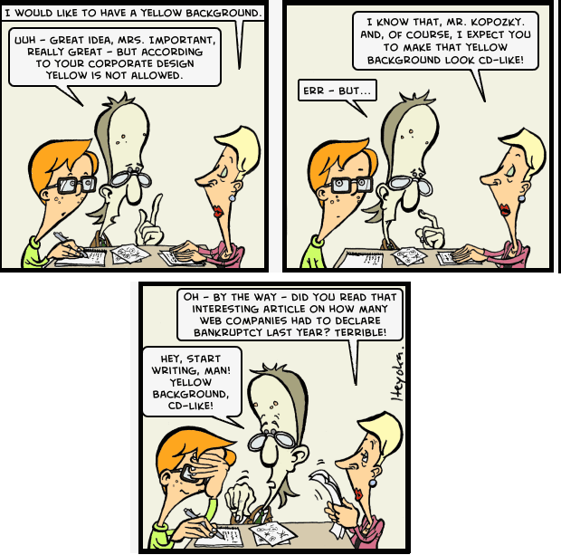

Slide 54
Děkuji za pozornost
Martin Krčál
krcal@phil.muni.cz

